Slide 1

Python Avanzado
IITA - 2023
Nicolás Hussein

Slide 2
Lectura y Escritura de archivos txt
¿Qué es un archivo?
¿Para qué sirve?
¿Ya los utilizaron a través de python?

Slide 3

Lectura y Escritura de archivos txt
En Python, se pueden leer y escribir archivos de texto plano (con extensión .txt) usando la función incorporada open().
Ejemplos:

Slide 4
Lectura y Escritura de archivos txt
Modos de apertura de archivos:
'r': modo lectura (por defecto)
'w': modo escritura
'a’: modo de “append” → añadir o anexar al final
Recurso interesante: https://www.freecodecamp.org/espanol/news/python-abre-archivo-como-leer-un-archivo-de-texto-linea-por-linea/
Hagamos un ejemplo entre todos…

Slide 5
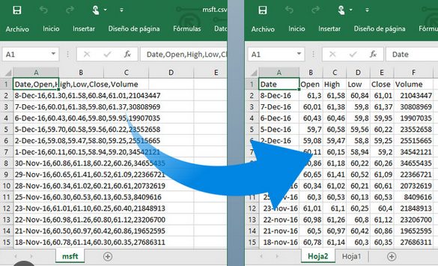
Archivos CSV
Los archivos CSV (Comma-Separated Values) son un formato de archivo muy común para almacenar datos en forma de tabla. En un archivo CSV, cada línea representa una fila de la tabla, y los valores de cada columna están separados por comas (o cualquier otro delimitador que se especifique).

Slide 6
Archivos CSV en python
En Python, podemos trabajar con archivos CSV utilizando el módulo csv, que nos proporciona varias funciones para leer y escribir archivos CSV de manera eficiente.
pip install csv
Docs: https://docs.python.org/3/library/csv.html
Datos de prueba: https://people.sc.fsu.edu/~jburkardt/data/csv/csv.html
Veamos un ejemplo…
Notes:
Tarea para la semana: hacer un programa que utilice alguna de las muestras de datos propuestas en people.sc.fsu.edu y luego explicar (o documentar) que se hizo. La idea es demostrar que entienden bien como leer la data, intepretarla y manipularla con edd

Slide 7
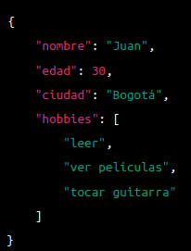
Archivos JSON
JSON (JavaScript Object Notation) es un formato de intercambio de datos muy utilizado en la web. Python tiene una biblioteca incorporada llamada "json" que se utiliza para trabajar con archivos JSON.
Un archivo JSON es esencialmente un conjunto de datos estructurados en formato de objeto o matriz. El archivo consta de pares clave-valor y se utiliza para almacenar y transmitir datos de manera eficiente.

Slide 8
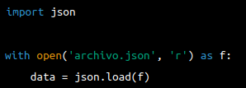
Archivos JSON en Python
Para utilizar un archivo JSON en Python, primero debemos importar la biblioteca json. A continuación, podemos leer el archivo JSON y convertirlo en un objeto de Python utilizando la función json.load():

Slide 9

Archivos JSON en Python
También podemos escribir datos en un archivo JSON utilizando la función json.dump(). Por ejemplo, para escribir un diccionario en un archivo JSON:
Docs: https://docs.python.org/es/3/library/json.html
Datasets: https://project-awesome.org/jdorfman/awesome-json-datasets
Notes:
Tarea para la semana: hacer un programa que utilice alguna de las muestras de datos propuestas y luego explicar (o documentar) que se hizo. La idea es demostrar que entienden bien como leer la data, intepretarla y manipularla con edd

Slide 10
Casos de uso
¿Qué se les ocurre? ¿Dónde pueden llegar a ser útiles o de qué manera?
Ustedes, para que los utilizarían?

Slide 11
Actividades…
Crear un parser (json to csv ó csv to json)
Simular una bdd (de usuarios por ejemplo). En donde se involucren ambos formatos de archivos (aunque podría ser enteramente un solo formato).
Crear archivos test o de prueba con al menos 10 registros por archivo (con la información y campos correspondientes en cada uno)
Explicar el contexto y documentar correctamente el contexto de la simulación (donde se utilizará la bdd que están inventando)
Se requiere ver una correcta aplicación de operacion tipo CRUD

